Slide 1
KLL relaps och komplikationer
Daniel Roth

Slide 2
Läkemedel vid relaps KLL?
Ibrutinib/Imbruvica (1:a gen BTK-hämmare)
Acalabrutinib/Calquence (2:a gen BTK-hämmare)
Zanubrutinib/Brukinsa (2:a gen BTK-hämmare)
Venetoclax/Venclyxto BCL2-hämmare (+ CD20-antikropp)
Allogen stamcellstransplantation
Kommande Pirtobrutinib/Jaypirca (3:e gen BTK hämmare)

Slide 3
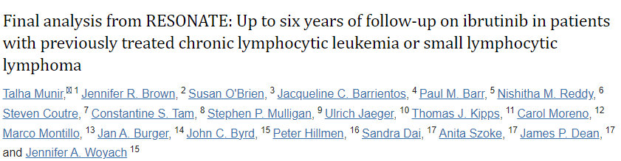
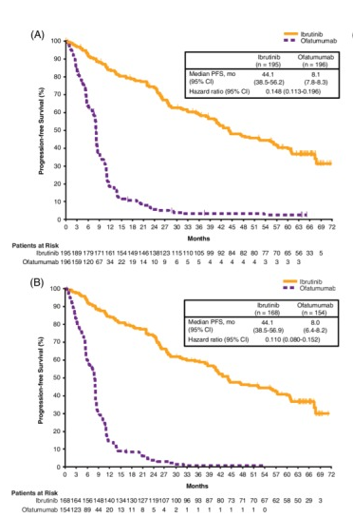
Ibrutinib vs Ofatumumab
Heavily pretreated patients
86% high risk features
Median PFS 44.1 months
uIGHV did not affect PFS
17p (del)/P53mutation adverse impact

Slide 4
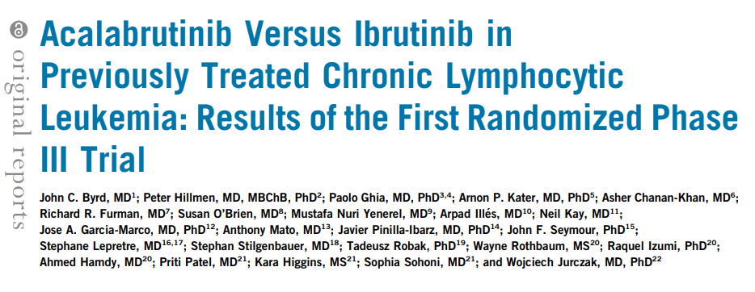
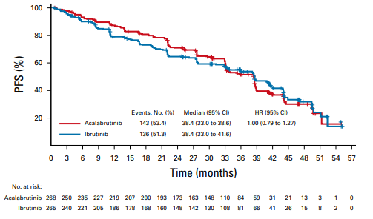
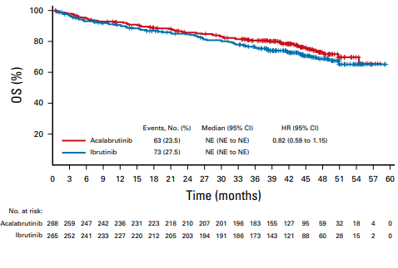

Slide 5
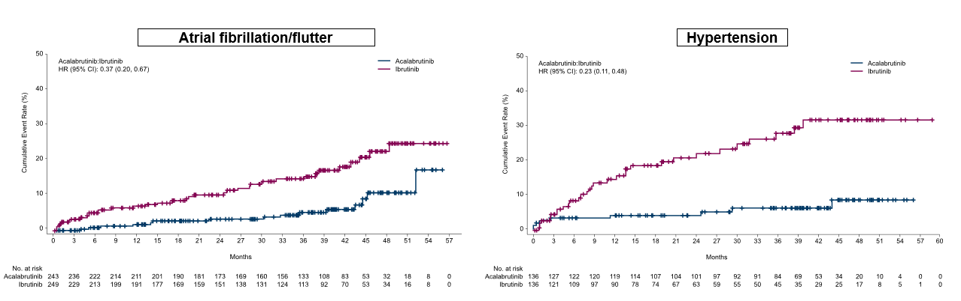

Slide 6
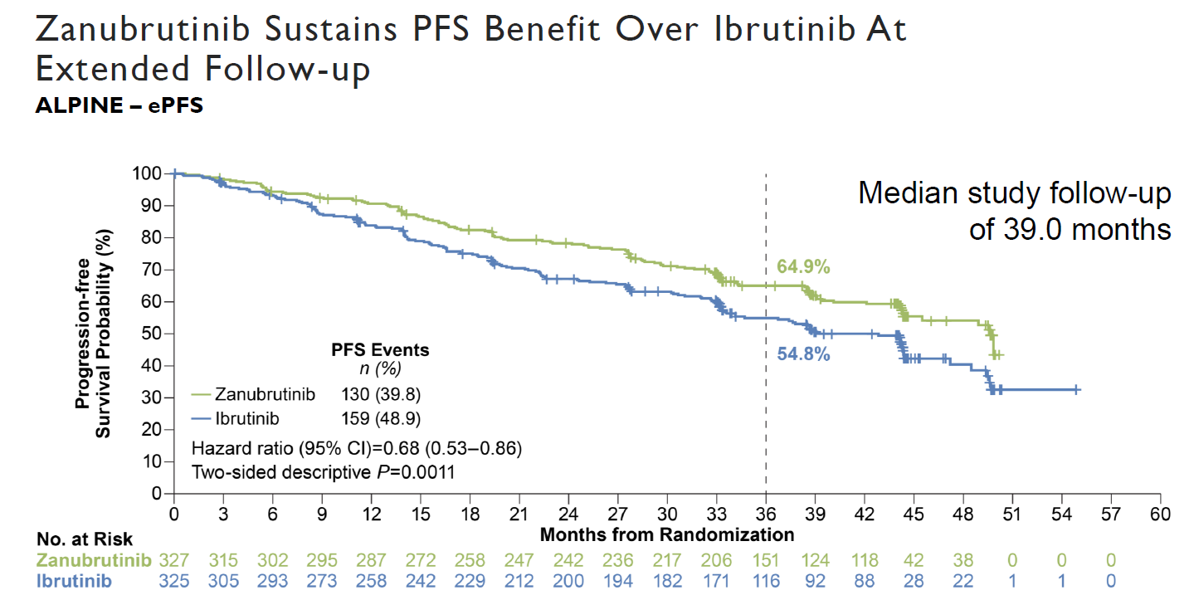

Slide 7
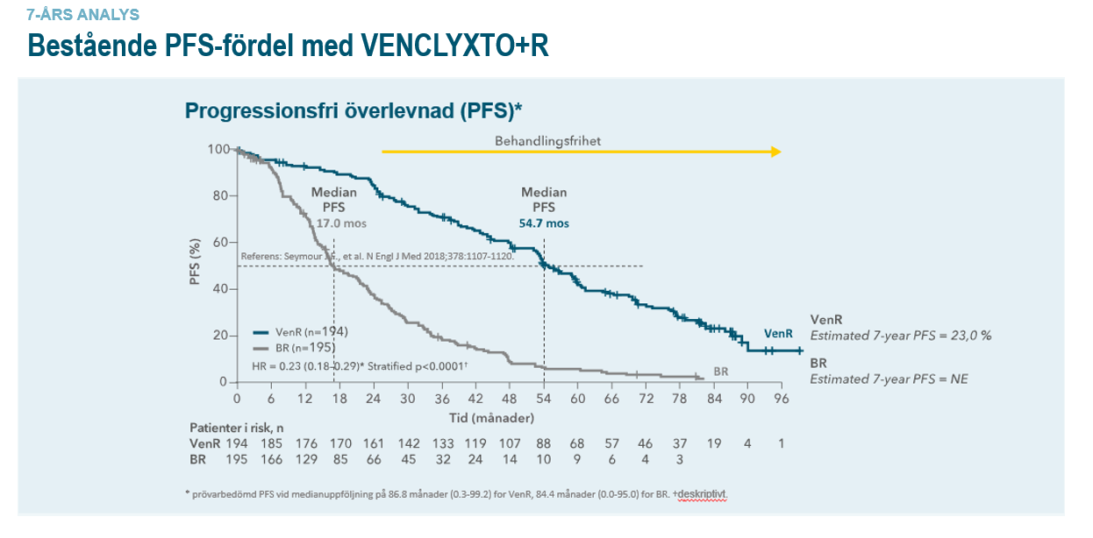

Slide 8
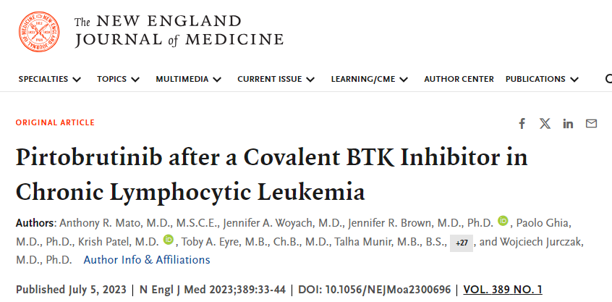
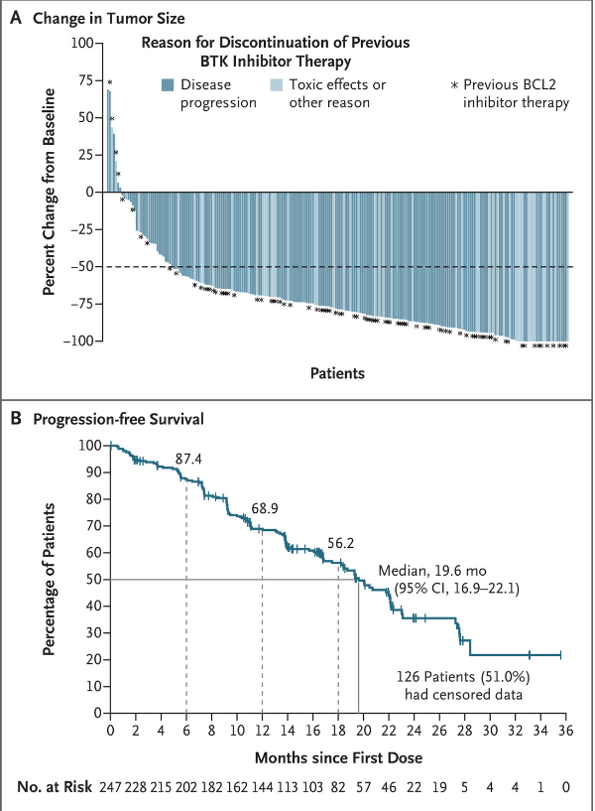
Pirto
317 patients
Median previous lines of treatment 3
ORR 73,3%
Neutropenia, infections, hypertension 14,2%
AF 3,8%

Slide 9
Allogen stamcellstransplantation vid KLL
Inte strålande resultat tidigare
Svåra infektioner, svår GVHD
Överväg/kontakta transplantationscentra vid:
Ung patient med högrisk KLL som har relaps/progress

Slide 10
Autoimmuna komplikationer vid KLL
Autoimmun hemolytisk anemi (AIHA) 5-11%
Immunologisk trombocytopen purpura (ITP) 2-5%
Pure red cell aplasia (PRCA) <1 %

Slide 11
Autoimmuna komplikationer vid KLL
Behandling vid AIHA och ITP hos KLL-patienter:
1: Prednisolon
2: Dexamethason Rituximab och Cyklofosfamid (DRC)
3: KLL-specifik behandling
4: Splenektomi

Slide 12
Autoimmuna komplikationer vid KLL
Behandling PRCA:
Kontrollera parvovirus, CMV, EBV, thymom
1: Prednisolon och IVIG
2: Sandimmun
(3: KLL-specifik behandling)

Slide 13
Richtertransformation vid KLL
Diffust storcelligt B-cellslymfom
Hodgkins lymfom
Symtom:
Feber, svettningar, viktnedgång
Större lymfkörtelkonglumerat
LD-stegring
Hypercalcemi
Beh R-CHOP-21, ABVD
Medianöverlevnad 5-8 mån

